Slide 1
.net User Group Dortmund
Paul Mizel Christof Konstantinopoulos Marc Biegota

Slide 2
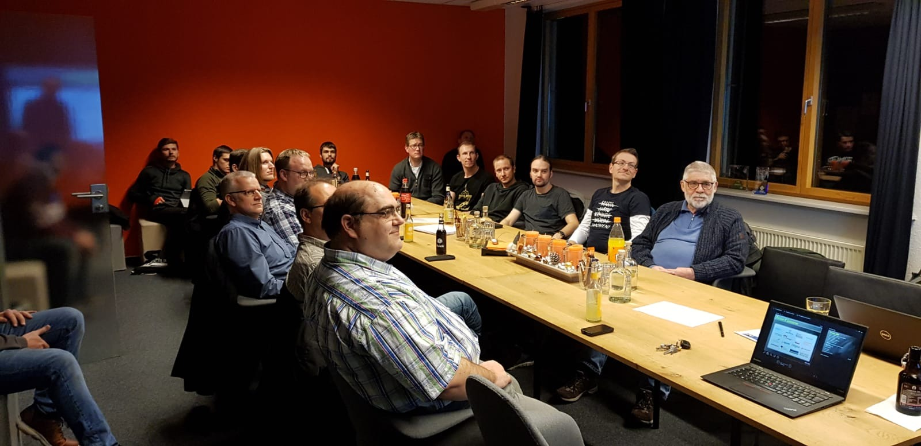
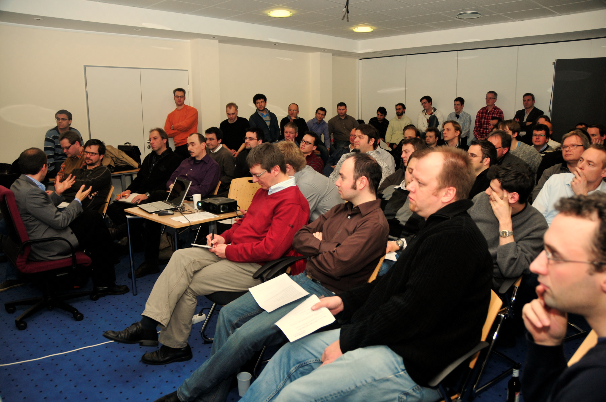
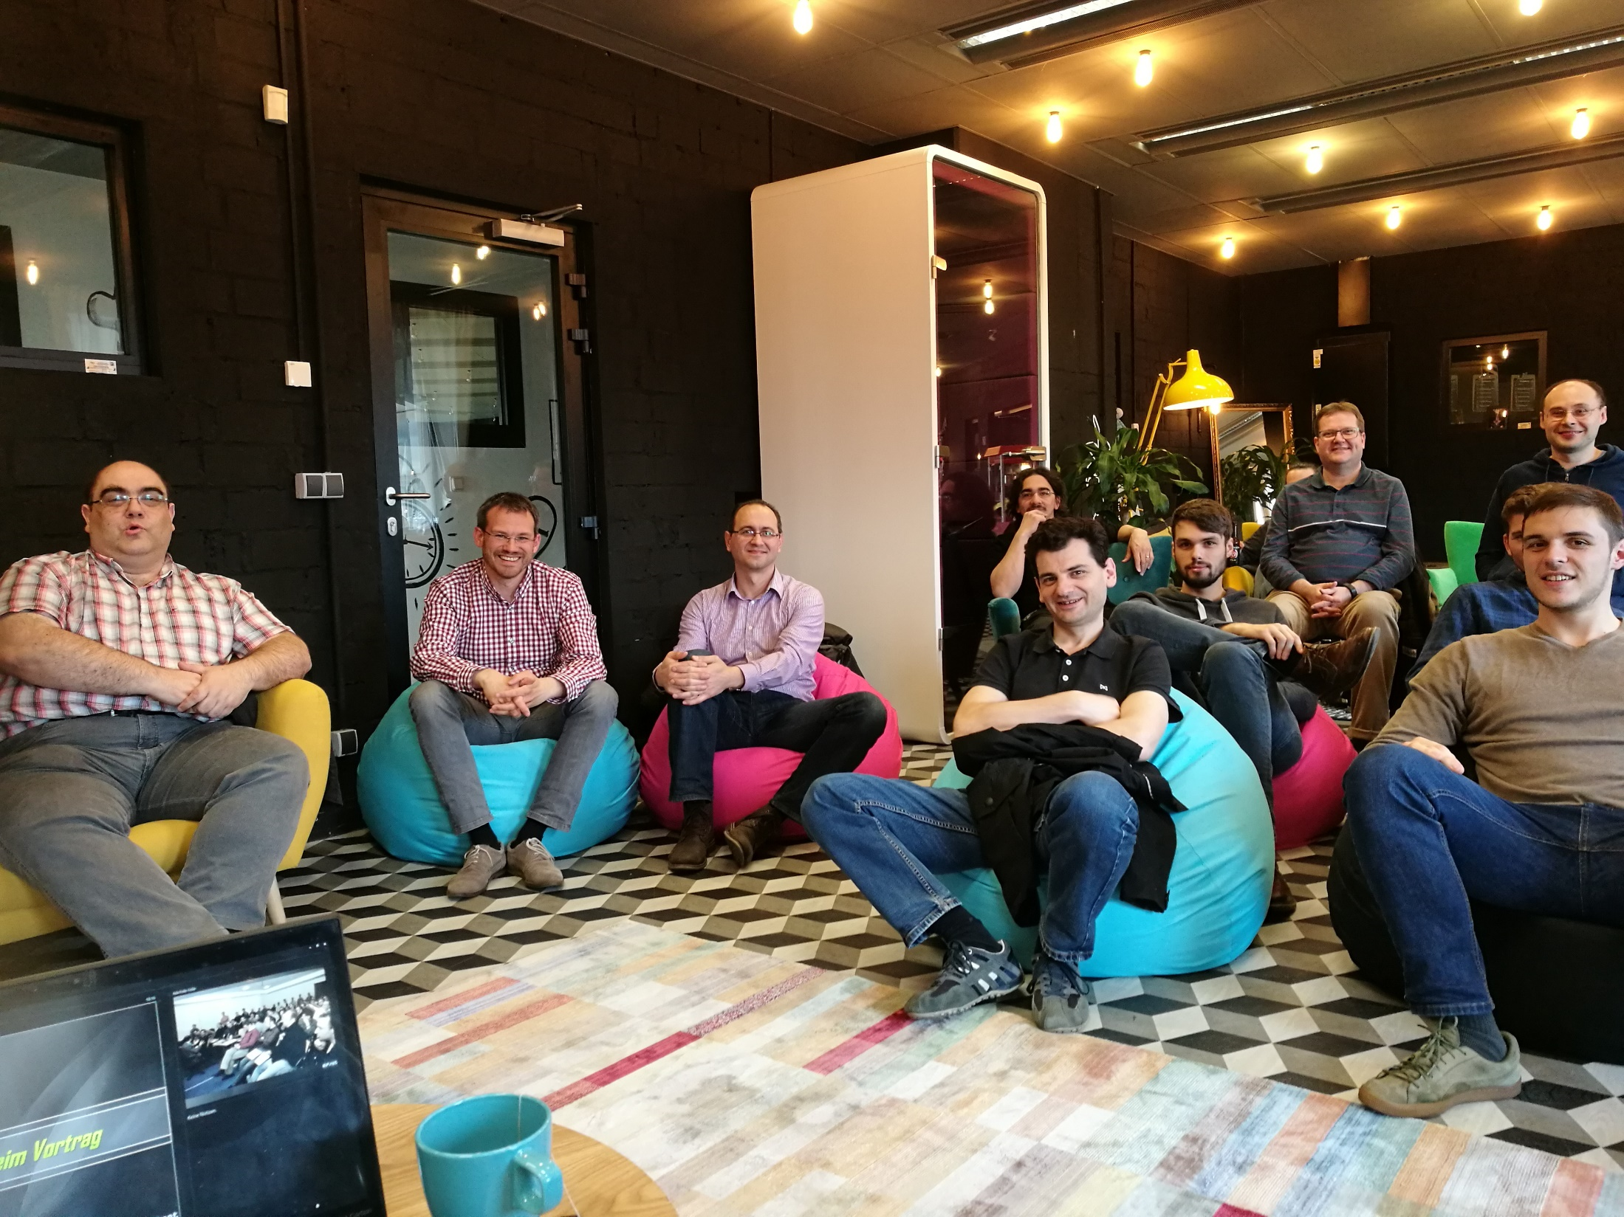
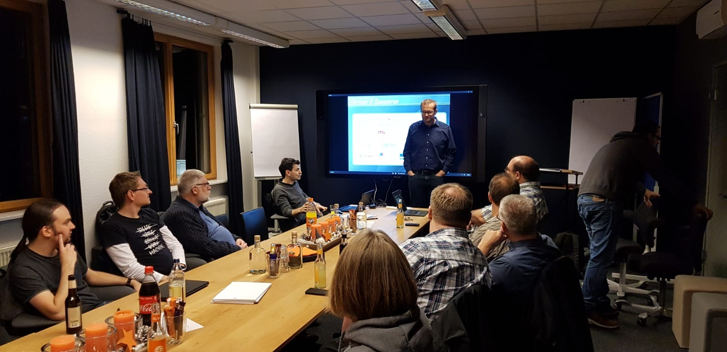

Slide 3
.net User Group Dortmund
Paul Mizel Christof Konstantinopoulos Marc Biegota

Slide 4
.NET User Group Dortmund
Wann? Wo?
Jeden Monat seit 14.01.2008
Wenn möglich immer am ersten Mittwoch im Monat um 18 Uhr
Umgebung Dortmund
Notes:
Fun Fact: gerechnet vom 14.1.2008 haben wir am 31.3.2023 unser 5555 Tage Jubiläum

Slide 5
.NET User Group Dortmund
Wie viel kostet das?
Unsere Treffen sind kostenlos
Jeder ist herzlich willkommen
Jeder kann ein Thema und/oder einen Sprecher vorschlagen
Wer möchte kann auch selber einen Vortrag halten.
Notes:
Retro-Spieleprogrammierung in C#: Geschichte eines Frameworks zur Erstellung von Textadventures
Azure AD
IOSP (7.6.)

Slide 6



.NET User Group Dortmund
Neueste Infos und Kontakt zu uns
XING Gruppe
MeetUp (kostenlos durch .net Foundation Mitgliedschaft)
➔ Zu den Treffen bitte anmelden, damit wir planen können !

Slide 7
Die nächsten Termine:
Mi. 05.07 - Rapid Application Development mit Hasura – Johannes Katzer
Mi. 02.08 - noch frei –
Mi. 06.09 - noch frei -
Mi. 04.10 - Trending in Software Engineering – Veit Jahn
Mi. 08.11 - noch frei -
Mi. 06.12 - noch frei -

Slide 8
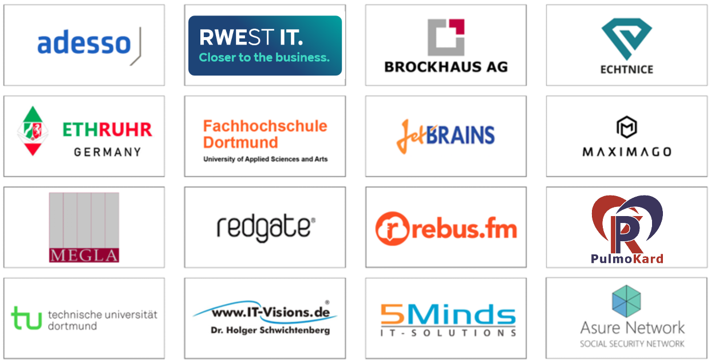
Partner & Sponsoren

